Slide 1
Conseil de directeurs n°1 lundi 31 août 2020
Circonscription de Mantes La Jolie I

Slide 2
Accueil et présentation de l’équipe de circonscription
Mme Stéphanie DECULTOT, IEN
Mme Stéphanie MOROY, assistante de la circonscription
Mme Samira KAMARA, CPC
M.Lionel ROUSSEU-SALET, CPC Education Musicale
M. Xavier FONTANGES, CPC numérique
Mme LARIBALDIE Clémence, CPC Arts Visuels
2 postes de CPC à pourvoir (cf.candidature)
2 postes de coordonnateurs de réseau à pourvoir (cf.candidature)

Slide 3
La carte scolaire
Je vous remercie pour les remontées d’effectifs à la circonscription.
M.le Directeur Académique n’a prononcé aucune mesure d’ajustement pour notre circonscription.
M. le Directeur Académique vous remercie par ailleurs pour les remontées dans ONDES.

Slide 4
LA CIRCULAIRE DE RENTREE
L'École de la République œuvre à l'accomplissement des élèves par l'élévation du niveau général, leur bien-être et la justice sociale.
L'objectif prioritaire est de résorber les écarts dus à la crise sanitaire. ce qui implique d'identifier les besoins propres à chaque élève et d'y répondre de manière personnalisée.

Slide 5
Circulaire de rentrée :4 PRIORITES
Assurer la pleine inclusion des enfants à besoins éducatifs particuliers
Protéger la santé des élèves et des personnels
Développer l'esprit d'éqipe chez les adultes et chez les élèves
Transmettre les valeurs civiques

Slide 6
La circulaire de rentrée 2020 du 10-7-2020 : Etablir un cadre serein et construire des parcours de scolarisation personnalisés.
Evaluations CP et CE1 (du 14 septembre 2020 au 2 octobre 2020)
Les évaluations nationales de 6e se tiendront à partir du 14 septembre. Elles s'étoffent avec notamment un test de fluence en lecture pour mieux identifier les besoins des élèves et offrir des résultats plus précis.
Outils de positionnement pour les niveaux de la GS au CM2(Eduscol) autour du Français et des Mathématiques
Les Activités Pédagogiques Complémentaires /Stages de réussite aux vacances d’automne et de printemps
Guides « maternelle » et guide de référence pour l’enseignement des mathématiques en CP et la grammaire
Formations des enseignants
Mise en œuvre de l’école inclusive et des PIAL
Lutter contre le décrochage scolaire
Continuité pédagogique https://eduscol.education.fr/Rentrée-2020-plan-de-continuité

Slide 7
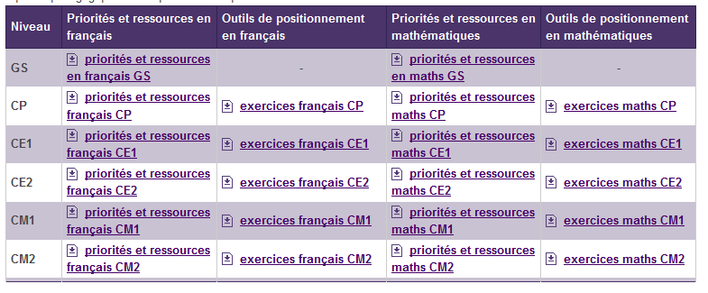
TESTS DE POSITIONNEMENT

Slide 8
Protocole sanitaire du 26 août 2020 (cf. documents transmis)
OBJECTIF
Tous les élèves et les professionnels doivent être présents mardi 1 septembre 2020.
Une enquête devra être renseignée pour recenser les élèves cette semaine.
II) LE MASQUE
OBLIGATOIRE POUR TOUS LES PROFESSIONNELS
Tous les enseignants portent le masque, dans les espaces clos et ouverts. Il en va de même pour les AESH.
Des masques FFP2 pour les personnels à risque doivent être distribués.

Slide 9
Protocole sanitaire du 26 août 2020 (cf. documents transmis)
III) BRASSAGES D’ELEVES
Entrées/sorties, cantine et récréation
On peut reconduire l’organisation de juin . Je vous fais confiance.
Les personnes extérieures peuvent entrer masquées après s’être lavé les mains.
Récréations échelonnées – zones délimitées dédiées – balisage des sens de circulation
IV) MATERIEL
Le protocole précise que « l’accès aux jeux, aux bancs et espaces collectifs extérieurs est autorisé.
La mise à disposition d’objets partagés au sein d’une même classe ou d’un même groupe constitué (ballons, jouets, livres, jeux, journaux, dépliants réutilisables, crayons, etc.) est permise ».
V) FICHES THEMATIQUES : EPS, EDUCATION MUSICALE, RESTAURATION, RECREATION, INTERNAT

Slide 10
Protocole sanitaire du 26 août 2020 (cf. documents transmis)
VI) ALERTE
En cas de COVID au sein de l’école, suivre le protocole et en informer la circonscription au plus vite.
Cf. infirmières scolaires
Il s’agira d’informer et de former les élèves, les familles et les professionnels des protocoles mis en place sur chaque école.

Slide 11
PLAN DE FORMATION 2020 2021
Stages inter degrés : présentation
Animations pédagogiques
Constellations

Slide 12
PLAN LECTURE
1 enseignant sur la circonscription.
Il reste des places (1 groupe de travail peut être construit).

Slide 13
Calendrier 2020 2021
Conseils de directeurs
Elections de parents (cf. diapositive suivante)
PPMS
Les enseignants dont le rendez-vous de carrière n’a pu avoir lieu en raison de la crise sanitaire seront évalués avant le 15 octobre 2020.

Slide 14
ELECTIONS DE PARENTS D’ELEVES

Slide 15
QUESTIONS DIVERSES
Sorties scolaires
Bilans fiches actions Projet Ecole
Assistants pédagogiques

Slide 16
MERCI POUR VOTRE ATTENTION.
BONNE RENTREE SCOLAIRE AINSI QU’A VOS EQUIPES

Slide 17
DOCUMENTS DE RENTREE
Lettre aux familles
Circulaire de rentrée du 7 juillet 2020
Plan de continuité pédagogique
Protocole sanitaire du 26/08/2020
Fiches EPS, Education Musicale, Internat, Restauration scolaire et Récréation.

